Slide 1
Oficina Terapêutica do Gosto
Docente: Camila C. Japur
Técnicas: Tânia dos Santos Pereira e Viviane Favaretto

Slide 2
Oficina Terapêutica do Gosto (OTG): disciplina do Curso de Nutrição e Metabolismo da Faculdade de Medicina de Ribeirão Preto (FMRP) focada na nutrição ao paciente hospitalizado, como parte do estágio.
Os suplementos nutricionais produzidos nesta disciplina serão oferecidos aos pacientes hospitalizados na enfermaria de Hematologia do Hospital das Clínicas – FMRP-USP
Notes:
Slide Incluído!!!!

Slide 3
Objetivo Geral da Disciplina
Desenvolver suplementos alimentares inovadores com finalidade terapêutica visando:
complementar necessidades nutricionais;
atenuar sintomas de pacientes em quimioterapia;
Priorizando os aspectos sensoriais do alimento (visual, aroma, textura, gosto)

Slide 4
Objetivos específicos da disciplina:
Proporcionar ao paciente hospitalizado e familiares:
1. Opções de suplementos alimentares à base de alimentos consumidos no dia a dia, com custo acessível, receitas fáceis com finalidade terapêutica.
2. Estímulo à ingestão alimentar por meio de preparações variadas.
3. Envolvimento do paciente e autonomia (por meio dos feedbacks relacionados às preparações oferecidas e sugestões para futuras)
Notes:
Slide incluso****

Slide 5
A disciplina proporciona ao aluno:
Vivenciar a transdisciplinaridade;
2. Desenvolver habilidades e competências do nutricionista para o desenvolvimento de suplementos com alimentos.

Slide 6
As aulas teóricas e discussão são realizadas às terças-feiras das 16h às 17h no Multi.
As aulas práticas são realizadas no Laboratório de Técnica e Dietética (LTD) do curso de Nutrição e Metabolismo às quintas-feiras das 13:00 – 18:00 hs (contando com a distribuição no HC)

Slide 7
Receitas:
Devem ser definidas de acordo com o desafio proposto:
Consistência (líquido, pastoso ou sólido)
Sabor (doce ou salgado)
Temperatura (quente ou frio)
Finalidade terapêutica (ex: diarreia, mucosite...)
Fonte de algum nutriente (ex.: zinco)
Composição (ex.: hipercalórica, hiperproteica)
Devem ter baixo custo, fácil preparo, os alimentos devem ser acessíveis e com elevada qualidade nutricional.
Podem ser criadas “do zero” ou modificar receitas já existentes, desde que atendam os critérios do desafio.
Ressaltando que devem ter originalidade e criatividade.
Notes:
Slide incluído em substituição ao anterior

Slide 8
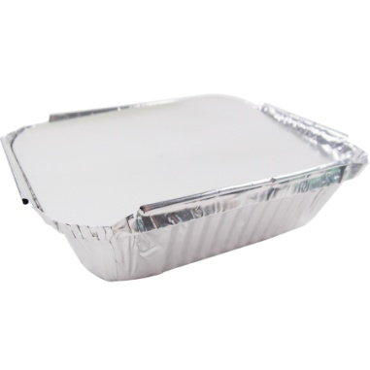
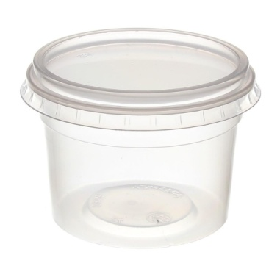
Embalagem e acondicionamento
Os produtos terão uma embalagem específica de acordo com o tipo da preparação e disponibilidade pelo Laboratório de Técnica e Dietética;
Ao planejar a preparação, já considerar qual embalagem será utilizada.
Após embalados, os mesmos serão acondicionados em caixa térmica e, então, o grupo seguirá para Hospital das Clínicas para distribuição dos produtos nas enfermarias.
Notes:
Colher e faca plastica, saco plástico, saco de papel, copo com tampa

Slide 9
Sobre a compra dos ingredientes das receitas:
O aluno responsável pela receita da semana deverá elaborar a lista de compras com precisão e especificar como deseja que o alimento/produto seja adquirido.
Exemplos:
Especificar ponto de maturação de frutas e vegetais;
Se o produto deverá estar refrigerado no dia da preparação (ex.: leite).
IMPORTANTE! A compra será realizada exatamente como pedido na lista, sendo assim, faltas ou sobras são de responsabilidade do aluno.
Compras para o preparo de 20 porções.
Informar em qual embalagem será acondicionado.
A lista de compras deverá ser enviada à Tânia até
sexta-feira às 7h da manhã que antecede a aula prática, através do e-mail: tania@fmrp.usp.br
Notes:
Slide incluído em continuidade ao que deverá ser excluído

Slide 10
Apresentação e discussão teórica no dia anterior:
Deverá ser apresentada em Power Point e atender os seguintes critérios:
Introdução →
O que é a doença e quais as principais implicações no estado nutricional e na alimentação?
Por que oferecer esta suplementação proposta na disciplina? quais os benefícios? (relação dos nutrientes e sua finalidade terapêutica para pacientes da enfermaria de Hematologia).
Há recomendações específicas para o aumento ou diminuição de tais nutrientes nessas condições?
Revisão sobre suplementos, alimentos fonte ou ricos.
Objetivo da preparação →
Aumento do aporte calórico? Aumento do aporte proteico, de fibras, de antioxidantes? Para mucosite? Náuseas, vômitos?

Slide 11
Desenvolvimento →
Qual a preparação escolhida e sua indicação? Justificativa da escolha da preparação.
Apresentar modo de preparo da receita.
Discussão, embasada na literatura, sobre os ingredientes que foram utilizados na preparação e que justificam o uso nas condições clínicas propostas (ex: gengibre – náuseas e vômitos).
Justificar com base científica por que a preparação pode ser considerada rica em PTN e/ou CALORIAS, FENÓLICOS, ZINCO, FIBRAS, entre outros (Como classificar uma preparação como hipercalórica, hiperproteica, hiperlipídica, rica em fibras, em antioxidantes?)
e outras informações que considerem pertinentes!
Fluxograma do processo de produção incluindo todas as etapas do recebimento à distribuição:
Cuidados higiênico-sanitários: como serão feitos e quem será o responsável pela atividade.
Tabela nutricional com porção calculada (discussão do alcance do objetivo).
Referências

Slide 12
Fluxograma da participação “Ativa” do aluno na OTG
Aula introdutória
Desafio individual
Elaboração da receita
Revisão Bibliográfica
Aplicação do questionário de satisfação
Entrega para o paciente
Coordenação em aula prática
Apresentação aula teórica
Elaboração do Relatório Final
Entrega do Relatório Final
Notes:
Slide incluso ****

Slide 13
Fluxograma da participação “Passiva” do aluno na OTG
Aula introdutória
Participação aulas teóricas
Participação aulas práticas
Entrega para o paciente
Aplicação do questionário de satisfação
Notes:
Slide incluso ****

Slide 14
Laboratório de Técnica Dietética

Slide 15
Controle de qualidade da preparação
Os suplementos alimentares que serão oferecidas aos pacientes devem ter controle higiênico-sanitário rigoroso e dependem dos cuidados adequados com:
Manipulador
Ambiente
Alimento
Notes:
Este slide foi incluído

Slide 16
Manipulador
Asseio do manipulador: unhas curtas, limpas, sem esmalte.
Sem adornos como anéis, alianças, pulseiras, relógios, brincos.
Homens: barba e bigode aparados.
Cabelos presos e bem protegidos pela touca.
Jaleco: não usar o mesmo jaleco da enfermaria!
Vestimenta: sapatos fechados e calça comprida.
Comportamento: falar apenas o necessário, utilizar máscara.
Não utilizar celular durante a manipulação dos alimentos.
A higiene das mãos deverá ser realizada corretamente ao chegar ao LTD e todas as vezes que for necessário durante o processo de manipulação.
Cada aluno deverá trazer sua touca e sua máscara.
Notes:
Slide incluso

Slide 17
Ambiente
As bancadas que serão utilizadas em todo o processo de manipulação deverão ser higienizadas corretamente: lavar com sabão, enxaguar, utilizar pano limpo para secar e utilizar álcool em gel para finalizar.
Todos os utensílios que forem utilizados deverão ser lavados com sabão, enxaguados em água corrente e colocados em solução clorada. Exceto os que irão ao fogo como panelas, assadeiras, etc.
O cooler utilizado para transporte das preparações deverá ser lavado com sabão, enxaguado em água corrente, seco com pano limpo e finalizado com álcool em gel.
Ao final das preparações, os utensílios utilizados deverão ser lavados, secos e guardados em seus respectivos lugares.
Notes:
Slide incluso

Slide 18
Alimentos
Os alimentos in natura deverão ser lavados em água corrente para remoção de sujidades e partes deterioradas.
Em seguida, imersos em solução clorada (exceto os que passarão por cocção).
Obs.: os caules dos alimentos não deverão ser descartados antes da imersão em solução clorada.
As embalagens dos alimentos industrializados deverão ser inspecionadas para verificar possíveis avarias que inviabilizem o uso. Além disso, elas deverão ser lavadas com sabão e enxaguadas em água corrente antes de serem abertas.
Notes:
Slide incluso

Slide 19
Solução clorada segundo a CVS-5/2013:
10 ml mililitros ou uma colher de sopa rasa de hipoclorito de sódio na concentração de 2 a 2,5%, diluída em 1 litro de água potável;
ou
20 ml ou 2 colheres de sopa rasas de hipoclorito de sódio na concentração de 1%, diluídas em 1 litro de água potável.
Os alimentos/utensílios devem permanecer imersos por quinze a trinta minutos, seguidos de enxágue final com água corrente potável.
Notes:
Slide incluso ***

Slide 20
Cálculo da composição nutricional
Na tabela nutricional devem conter os macro e micronutrientes exigidos na rotulagem obrigatória.
Devem ser inclusos na tabela nutricional os micronutrientes propostos nos desafios. Ex.: zinco, fósforo, vitaminas...

Slide 21
Marco regulatório de suplementos alimentares
26/07/2018
Resolução RDC 243/2018 - Dispõe sobre os requisitos sanitários dos suplementos alimentares.
Instrução Normativa 28/2018 - Estabelece as listas de constituintes, de limites de uso, de alegações e de rotulagem complementar dos suplementos alimentares.
RDC 239, 240, 241, 242/2018

Slide 22
Atributos do produto - Legislações
Manual de Rotulagem Obrigatória Anvisa - 2005.
RDC nº 54/2012 - Informação Nutricional Complementar.
RDC nº 216/2004 - Boas Práticas no Serviço de Alimentação.
RDC nº 359/2003 - Regulamento Técnico de Porções de Alimentos Embalados.
RDC nº 360/2003 - Regulamento Técnico sobre Rotulagem Nutricional de Alimentos Embalados, tornando obrigatória a rotulagem nutricional.
CVS 5/2013 - Regulamento Técnico sobre boas práticas para manipulação de alimentos e serviços de alimentação.

Slide 23
Pesagem dos alimentos
Os alimentos in natura deverão ser pesados para obtenção dos pesos bruto e líquido.
Os produtos alimentares industrializados se utilizados em totalidade, considerar o peso líquido da embalagem. Se forem utilizados em partes, pesar as porções.
Após o preparo, todas as porções deverão ser igualmente pesadas para serem servidas aos pacientes.
Notes:
Slide incluso ****

Slide 24
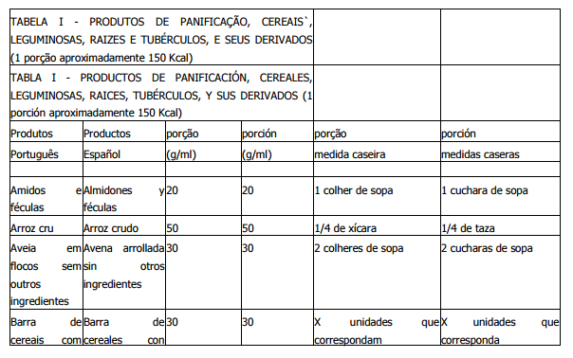
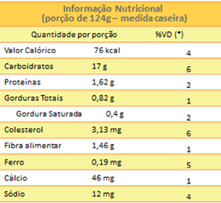
Definição do tamanho da porção
Barra de cereais
Resolução RDC nº 359 - Regulamento Técnico de Porções de Alimentos
Embalados para Fins de Rotulagem Nutricional
Informação Nutricional
Porção de 30 g - 1 unidade

Slide 25
Atenção!
Quando a porção indicada na RDC nº 359 da ANVISA (Regulamento Técnico dos Alimentos Embalados) estiver abaixo das recomendações calóricas para o suplemento em questão, pode-se servir de 2 a 3 porções do mesmo.
Para preparações muito hipercalóricas e que a Legislação preconiza uma porção considerada elevada, para não atrapalhar as refeições do paciente, poderá ser entregue uma porção menor para degustação.
Lembre-se de informar o ocorrido ao paciente e ressaltar a porção considerada na informação nutricional

Slide 26
Ficha técnica
Nome Técnico: Mousse de Uva Com Capim Limão
Nome Fantasia: Mousse refrescante
Categoria: Sobremesa
Ingredientes (alimentos) | Medidas Caseiras | Unidade | Peso bruto | Peso Líquido | Fator de Correção | Indicador de Conversão | Custo Unitário R$ | Custo de Alimento R$
Leite condensado | 1 lata | g | 395 | - | - | - | 2,99 | 2,99
Creme de leite de soja | 1 lata | g | 200 | - | - | - | 2,77 | 2,77
Uva | 1 pacote | g | 500 | 300 | 1,6 | - | 6,99 | 6,99
Gelatina sem sabor | 1 envelope | g | 24g | - | - | - | 4,80 | 2,40
Capim Limão | 2 saches | g | 4 | - | - | - | 6,94 (15 saches) | 0,92
Fécula de batata | 1 colher de chá | g | 5 | - | - | - | 4,16 | 0,104
Açúcar | 2 colheres de sopa | g | 17,9 | - | - | - | 1,89/kg | 0,03

Slide 27
Modo de Preparo:
Pré-preparo:
Tempo de Pré-preparo
Pontos Críticos de Controle (PCC) no Pré-preparo
Preparo:
Tempo de Preparo
Tempo total de preparo da receita
Rendimento total da preparação
Custo total da Preparação
Porção: Peso (g ou ml):
Medida caseira:
Número de porções:
Custo por porção: R$

Slide 28
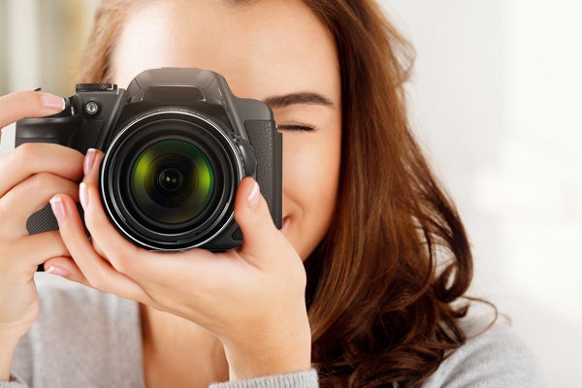
PREPARO PARA A FOTO

Slide 29
Material de comunicação (Folder) - MODELO
Nome “fantasia” da preparação
Foto da preparação, logo e site da oficina
Indicações/Descrição do produto
Ingredientes
Modo de Preparo
Referencias Bibliográficas segundo ABNT
Informação Nutricional de acordo com a ANVISA
Acrescentar os micronutrientes de interesse de acordo com tema da preparação
Rendimento (porções/g)
Custo
Tempo de preparo
Kcal/g e PTN/g
Descrição dos cuidados higiênicos do preparo
Alunos responsáveis, professores e técnicos
O folder deverá obedecer essas instruções. Mantidos: tamanho das letras, cores das letras, layout, logos, etc.
Terá tamanho de folha A4 e será impresso no pró-Aluno.
Notes:
Primeiro aparecerão todos os itens do folder, depois o primeiro quadro, e por fim, o quadro de baixo.

Slide 30
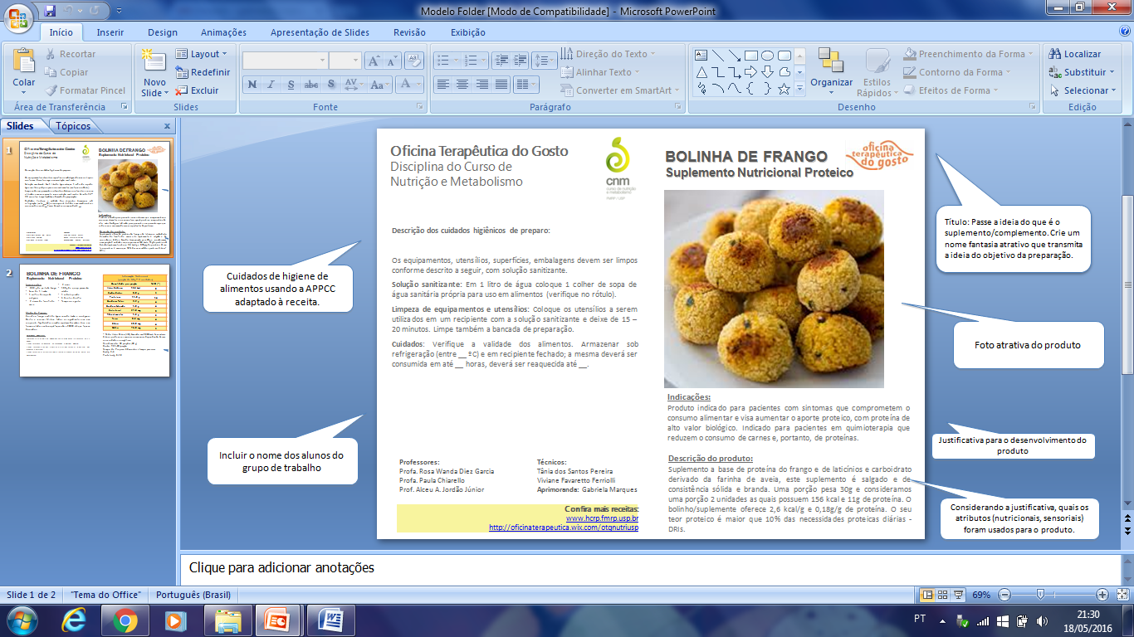

Slide 31
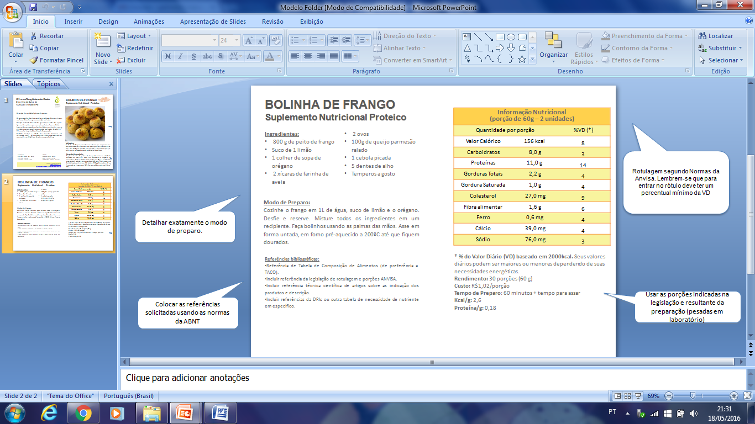

Slide 32
Teste de degustação e análise sensorial (Paciente)
Identificar se há alguma restrição na prescrição dietética ou se o paciente está em jejum no momento do teste de degustação;
(lista prévia à distribuição dos suplementos preparada pelo estagiário que está na Hematologia – entregar para residente)
Após a degustação, aplicar o teste de análise sensorial (e recolher para compilação das informações)

Slide 33
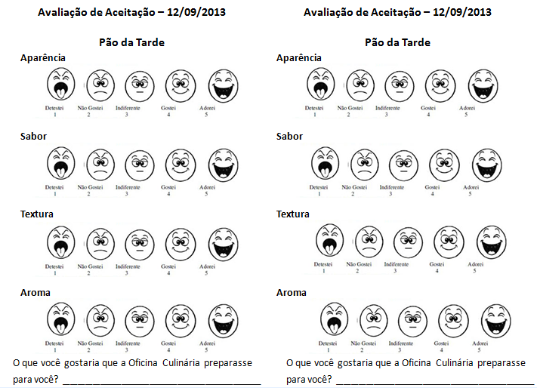
Questionário de avaliação da aceitação
O questionário de avaliação da aceitação deverá ser entregue junto com o folder e o suplemento nutricional. Após o preenchimento, a responsabilidade por recolher o questionário é do aluno responsável pela enfermaria e do grupo.

Slide 34
Fluxograma de tarefas na aula prática
Guarda de material no armário
Paramentação: Jaleco e touca
Higienização das mãos
Conferência dos Ingredientes
Separação dos utensílios que serão utilizados
Lavagem e higienização das bancadas
Lavagem e higienização dos utensílios
Lavagem e higienização dos alimentos
Finalização ficha técnica/ folders e impressão
Porcionamento
Entrega para o Paciente
Aplicação do questionário de satisfação
Enxágue dos utensílios/ alimentos
Pré -Preparo
Preparo
Lavagem e higienização do Cooler

Slide 35
Relatório final INDIVIDUAL
INTRODUÇÃO e REVISÃO BIBLIOGRÁFICA (BASEADO NA LITERATURA CIENTÍFICA E LEGISLAÇÕES)
Abordar a doença, tratamentos, efeitos colaterais do tratamento na alimentação.
Revisão bibliográfica da preparação (valorizando propriedades nutricionais e sensoriais que favoreçam ingestão alimentar desses pacientes)
DESENVOLVIMENTO
Receita preparada com ficha técnica de preparação, embalagens utilizadas.
Cuidados higiênico-sanitários e controle da qualidade de produção
Avaliação da aceitação da preparação;
DISCUSSÃO
Defender o porquê seu suplemento deve ser consumido (sabor, custo, rendimento, tempo de preparo, praticidade...)
Comparar com um semelhante industrializado apontando os benefícios
Apresentar possíveis erros ou problemas na preparação: discutir como poderia ser evitado ou melhorado;
Discutir os resultados da análise sensorial: foi bem aceito? O que precisaria ser melhorado? Sugestões de como melhorar.
CONCLUSÃO
Referências;
Anexos – Folder
TAMBÉM ENCAMINHAR O FOLDER EM WORD E A FOTO SEPARADAMENTE DO RELATÓRIO

Slide 36
Prazo de entrega dos relatórios finais
06/09 às 12h: Sofia, Laura, Thais, Gabriel e Marina
04/10 às 12h: Ana Beatriz, Ana Luiza e Bruna
Atraso acarretará em perda de 20% da média final.
Notes:
1h apresentação + 20h CT (6h planejamento, 8h desenvolvimento da aula e 6h preparo do relatório) + 24h aulas (T + P)

Slide 37
Critérios de avaliação e Notas
TRABALHO PRÁTICO: 10 pontos
Pontualidade (0,5 ponto)
Assiduidade (0,5 ponto)
Postura no laboratório (1,0 pontos)
Criatividade (0,5 ponto)
Organização (1,0 pontos)
Higiene (2,5 pontos)
Trabalho em grupo (2,5 pontos)
Distribuição (residente) (1,5 pontos)
TRABALHO ESCRITO: 10 pontos
Introdução e Revisão bibliográfica: (2,0 pontos)
Desenvolvimento:
Receita e ficha técnica (1,0 pontos)
Fluxograma detalhado (1,0 pontos)
Análise sensorial (1,0 ponto)
Discussão (1,5 pontos)
Conclusão (1 ponto)
Referências bibliográficas (1,0 ponto)
Anexos (folder) (1,5 pontos)

Slide 38
E-mails
Professora Camila:
camilajapur@usp.br
Técnica Tânia Pereira:
tania@fmrp.usp.br
Técnica Viviane Favaretto:
vivianef@fmrp.usp.br
Notes:
Slide incluso

Slide 39
DESAFIO 1
Cada estudante desenvolverá 1 desafio (SORTEIO)
DESAFIO 2
Doce
Cremoso
Hipercalórico e Hiperproteico
Para indivíduo com mucosite
Salgado
Sólido
Hipercalórico e Hiperproteico
Para indivíduo com náuseas
DESAFIO 3
Doce ou salgado
Líquido ou sólido
Hipercalórico e Hiperproteico
Para indivíduo com diarreia

